Slide 1
Министерство общего и профессионального образования Свердловской области
Государственное бюджетное образовательное учреждение среднего профессионального образования Свердловской области «Екатеринбургский политехникум»
«Монтаж и техническая эксплуатация промышленного оборудования» (по отраслям)
Квалификация: Техник

Slide 2
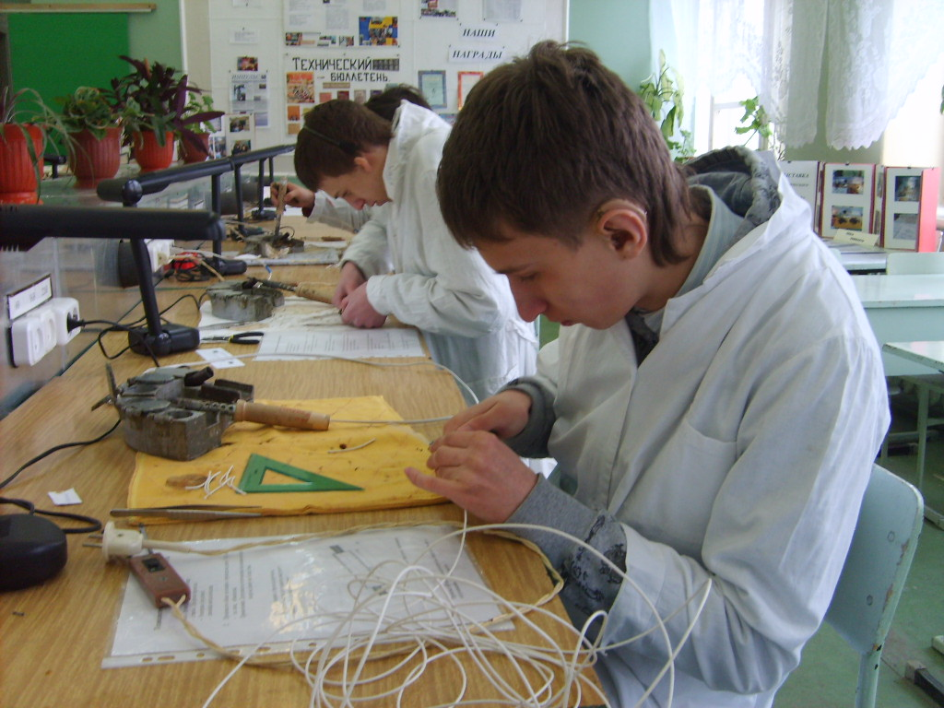
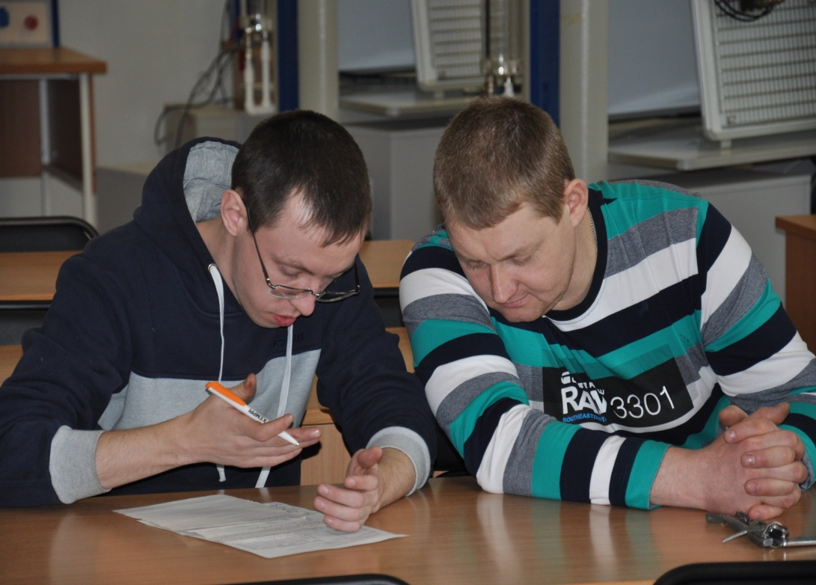
Студенты этой специальности получают теоретические знания по технической механике, электротехнике и электронике, по материаловедению, гидравлике и пневматике.

Slide 3
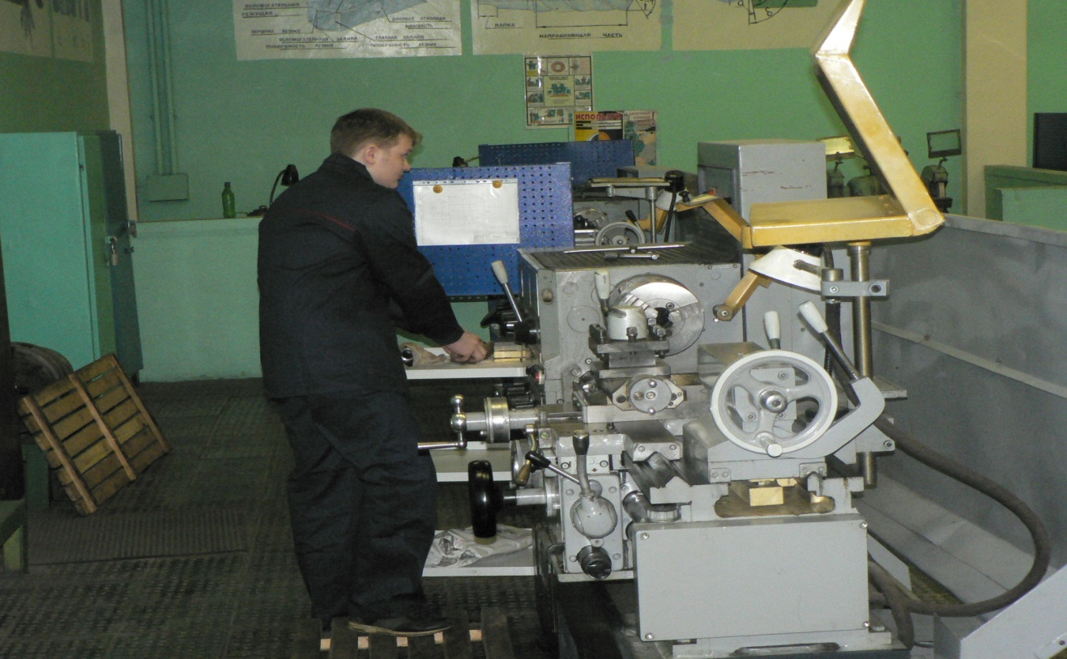
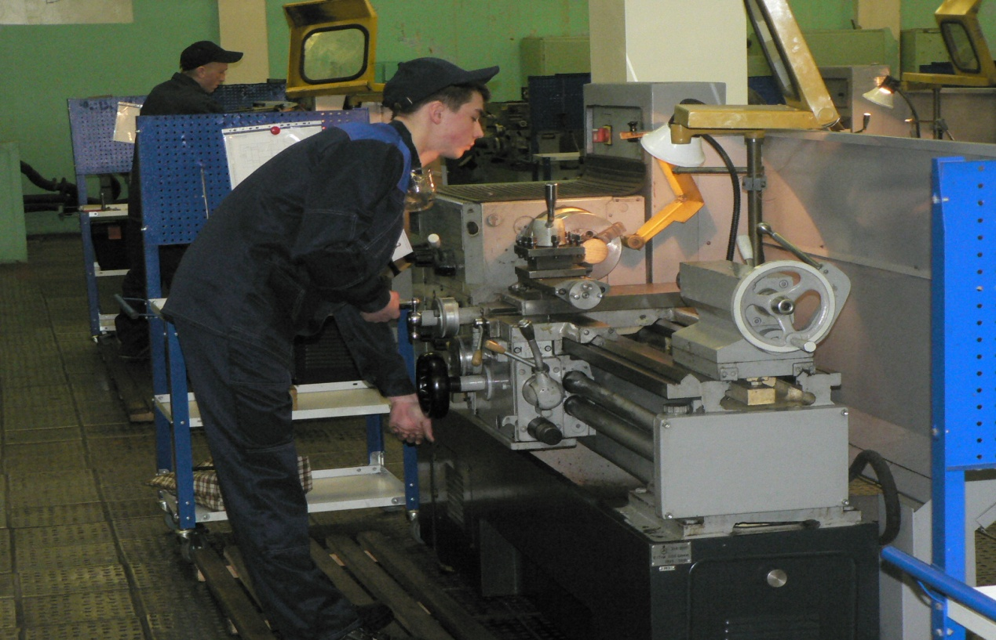
60% учебного времени отведено на практическое обучение, которое формирует навыки работы с конкретным оборудованием.

Slide 4
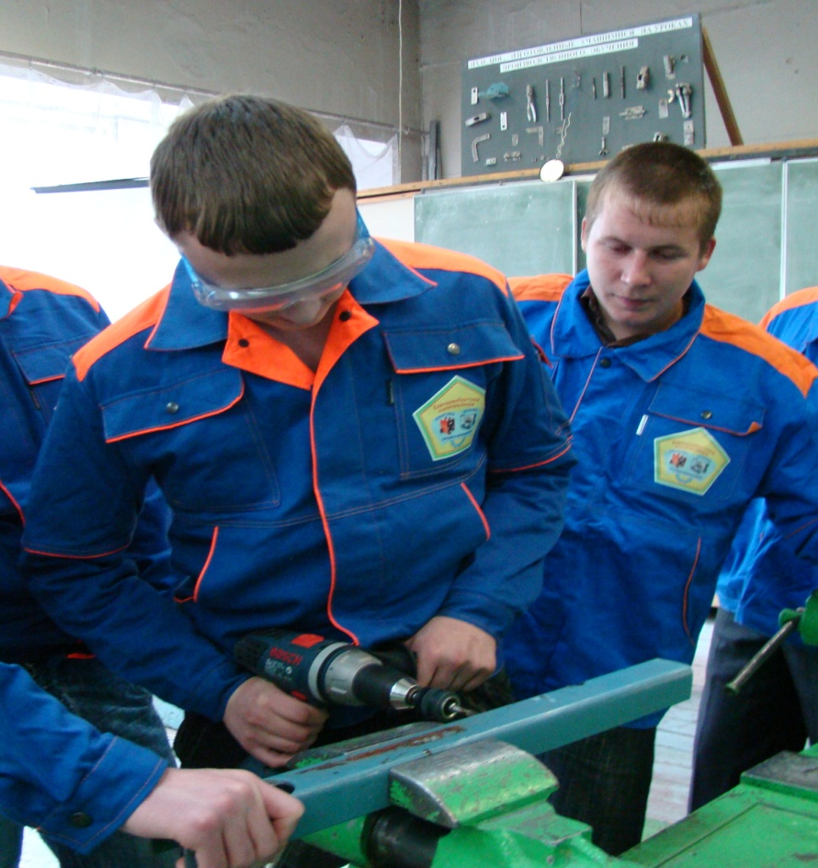
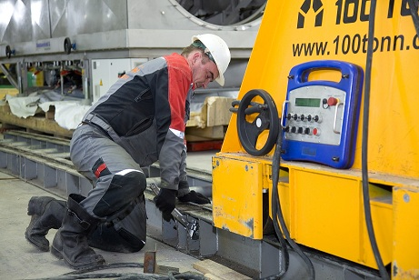
В результате из стен учебного заведения выходят специалисты, умеющие производить монтаж оборудования, пусконаладочные
работы, осуществлять
испытание оборудования,
его приемку и ремонт.

Slide 5
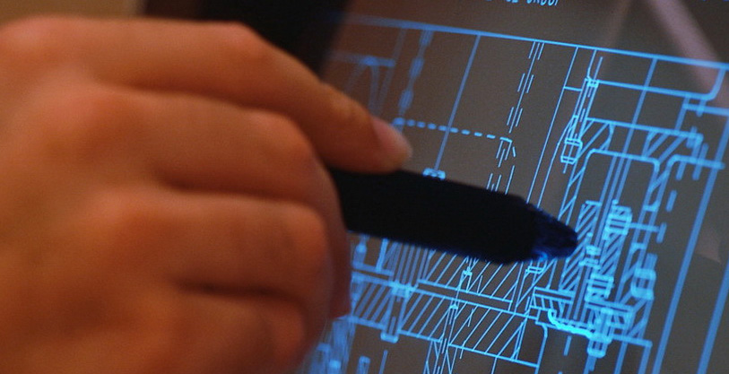
Специалисты-техники могут контролировать соответствие технических характеристик смонтированного оборудования технической документации, умеют читать чертежи, оформлять дефектные ведомости, обеспечивать экономическую безопасность при эксплуатации оборудования.

Slide 6
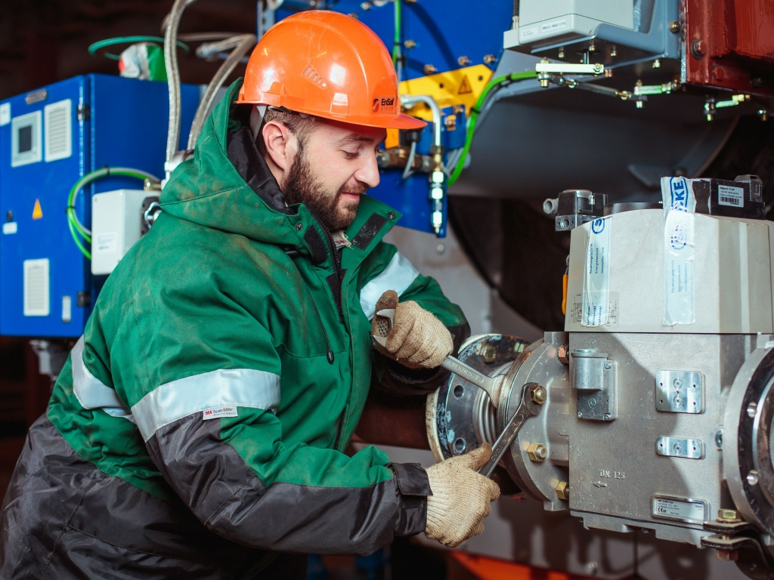
Область профессиональной деятельности выпускников:
Организация и проведение работ по монтажу, испытанию, эксплуатации, техническому обслуживанию и ремонту промышленного оборудования; организация работы
структурного
подразделения.

Slide 7
Объекты профессиональной деятельности выпускников:
промышленное оборудование;
материалы, инструменты, технологическая оснастка;
технологические процессы ремонта, изготовления, восстановления и сборки узловых механизмов;
конструкторская и технологическая документация;
первичные трудовые коллективы.

Slide 8
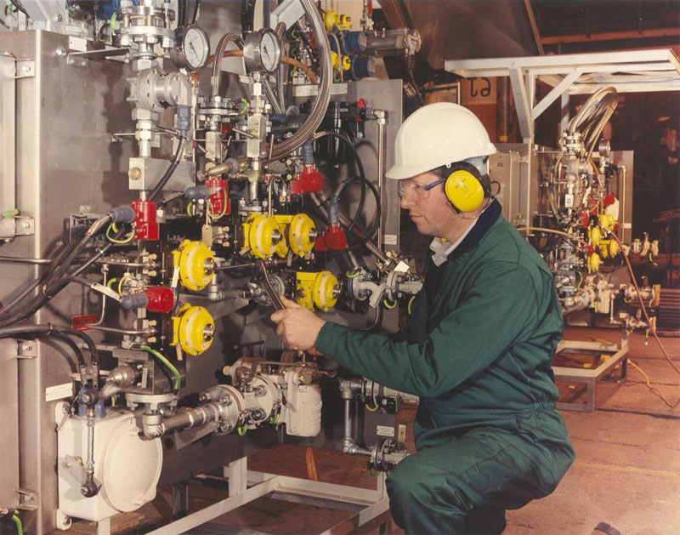
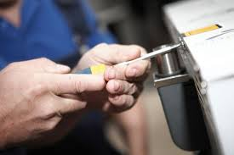
Механик должен быть готов к профессиональной деятельности по монтажу и технической эксплуатации промышленного оборудования отрасли в качестве техника на предприятиях и организациях.

Slide 9
Предприятия-партнеры, на которых проводится учебная и производственная практика:
ЗАО «Уралэластотехника»
ОАО «Уральский завод РТИ»
ЗАО «Уралкабель»
ЗАО «Арамильский Завод Передовых Технологий»
ФГУП «Автоматика» НПО
ОАО «Уралтрансмаш»

Slide 10
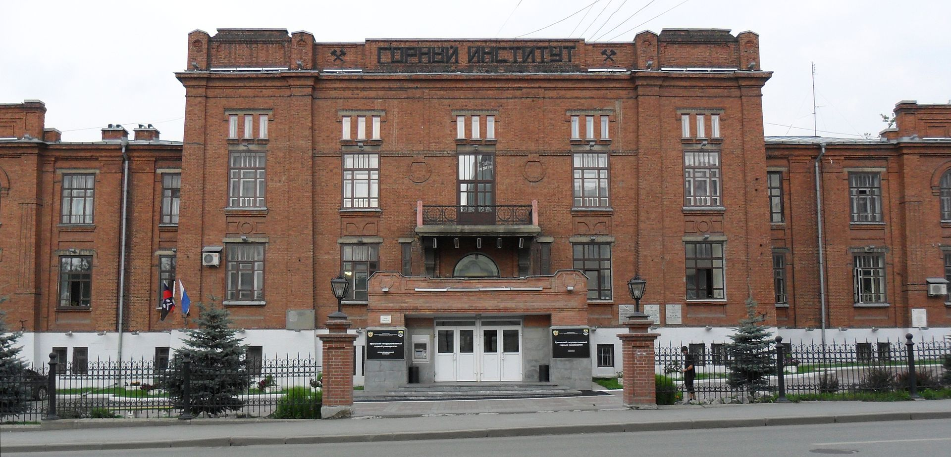
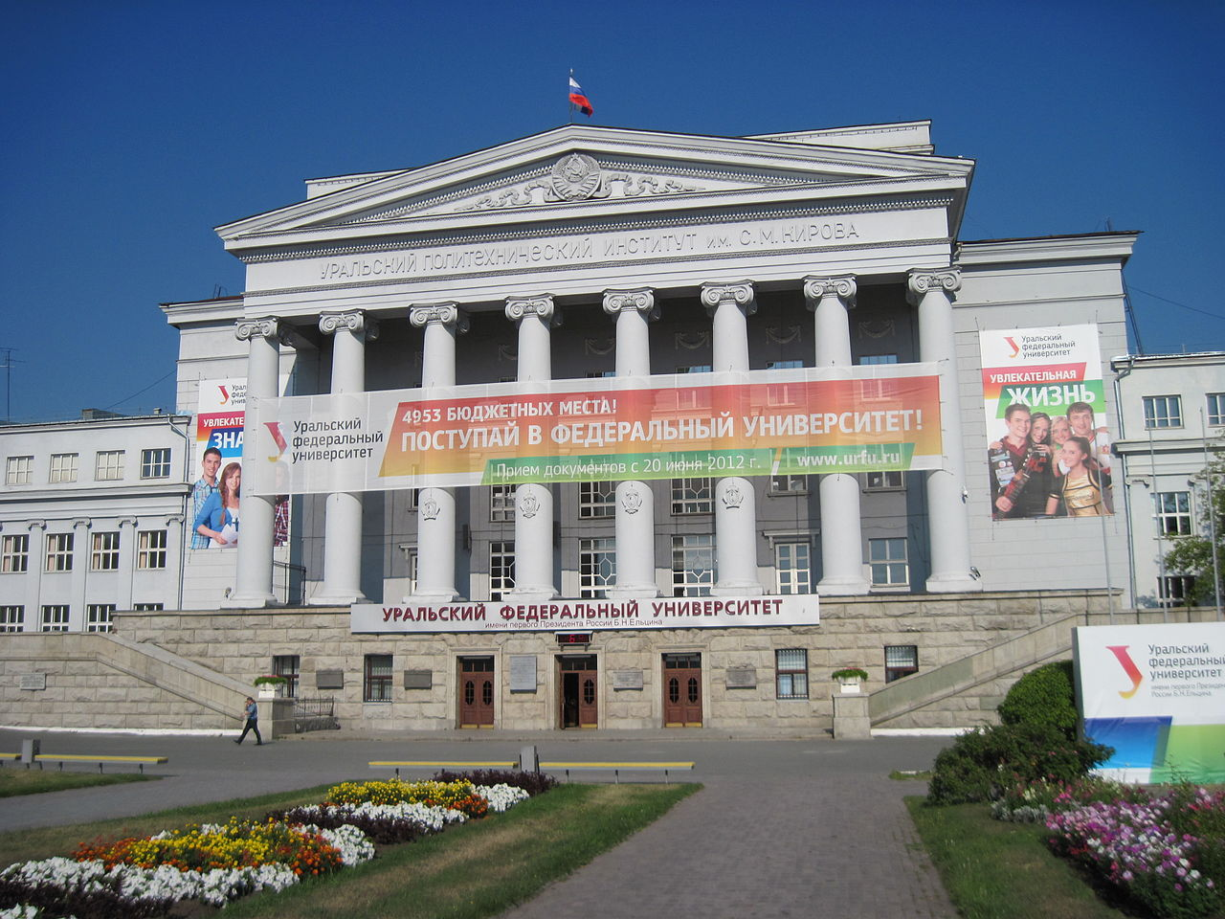
ВУЗы , в которых можно продолжить обучение:
Уральский государственный горный университет
ФГАОУ ВПО УрФУ им. Б.Н. Ельцина (на базе УГТУ-УПИ)

